Slide 1
«Разработка универсального микропроцессорного отладочного устройства для серии лабораторных макетов, используемых в курсе «Основы теории управления»
Московский Государственный Технический Университет им. Н.Э.Баумана

Slide 2
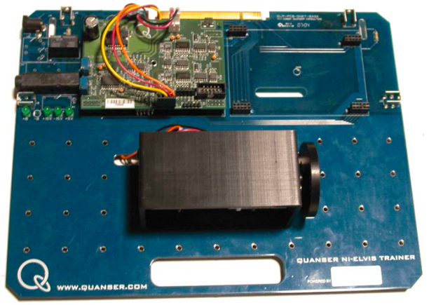
Quanser DC Motor Control Trainer
3
1
2

Slide 3
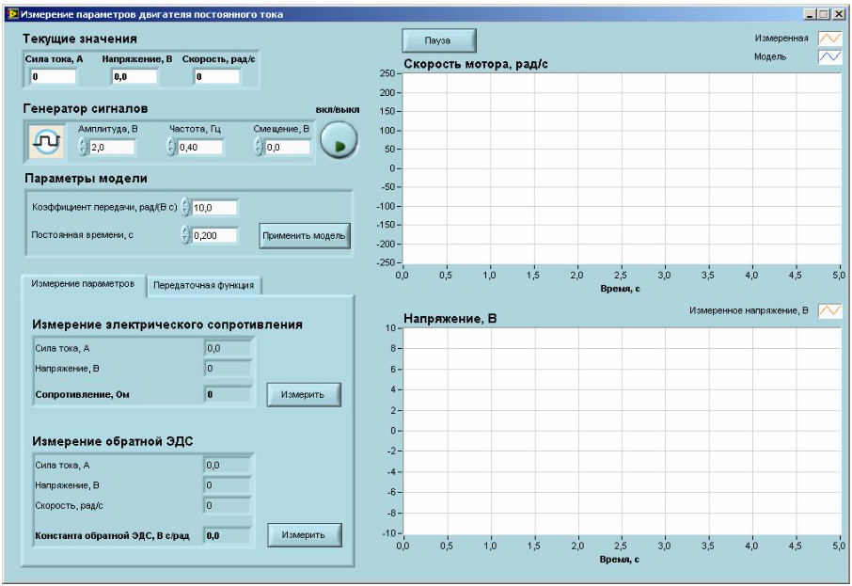
LabView: Интерфейс укомплектованного ПО
1
2
3
4
5

Slide 4
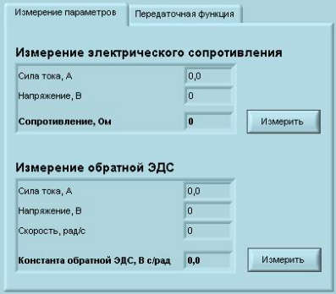
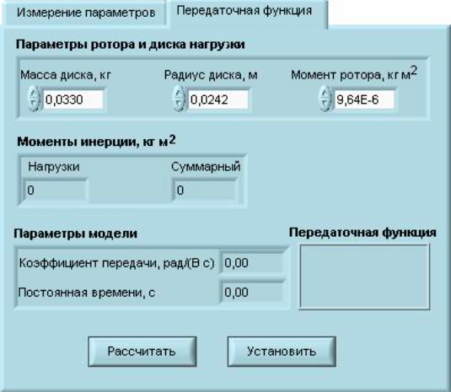
LabView: Поля параметров
3
1
2
4

Slide 5
Математическая модель

Slide 6
Обобщенные результаты эксперимента на лабораторном стенде с укомплектованным ПО

Slide 7
Характеристики МК ATmega328

Slide 8
Принципиальная схема прошивки МК
ADC(1..4)=0
Dcode(1..2)=0
Code=0
Считать
ADC(1..4)
Int0
Code++
PWM
USART
нет
Буфер USART пуст?
да
ADC(1..4)=ADC(1..4)/4
Dcode1=code%255
1
2

Slide 9
(Продолжение)
1
2
нет
да
Code>255
Dcode2 = Code/256
Отправка ADC(1..4), Dcode(1..2)
поUSART;
PWM на канал ШИМ
Dcode(1..2)=0
Code=0

Slide 10
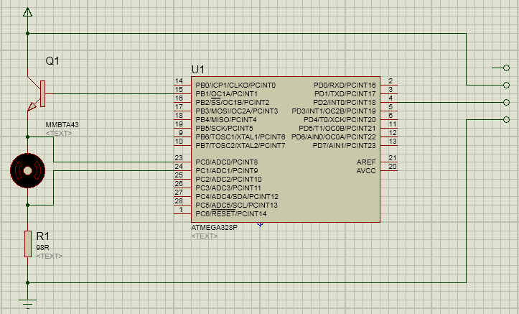
Принципиальная схема подключения отладочного устройства к лабораторному стенду

Slide 11
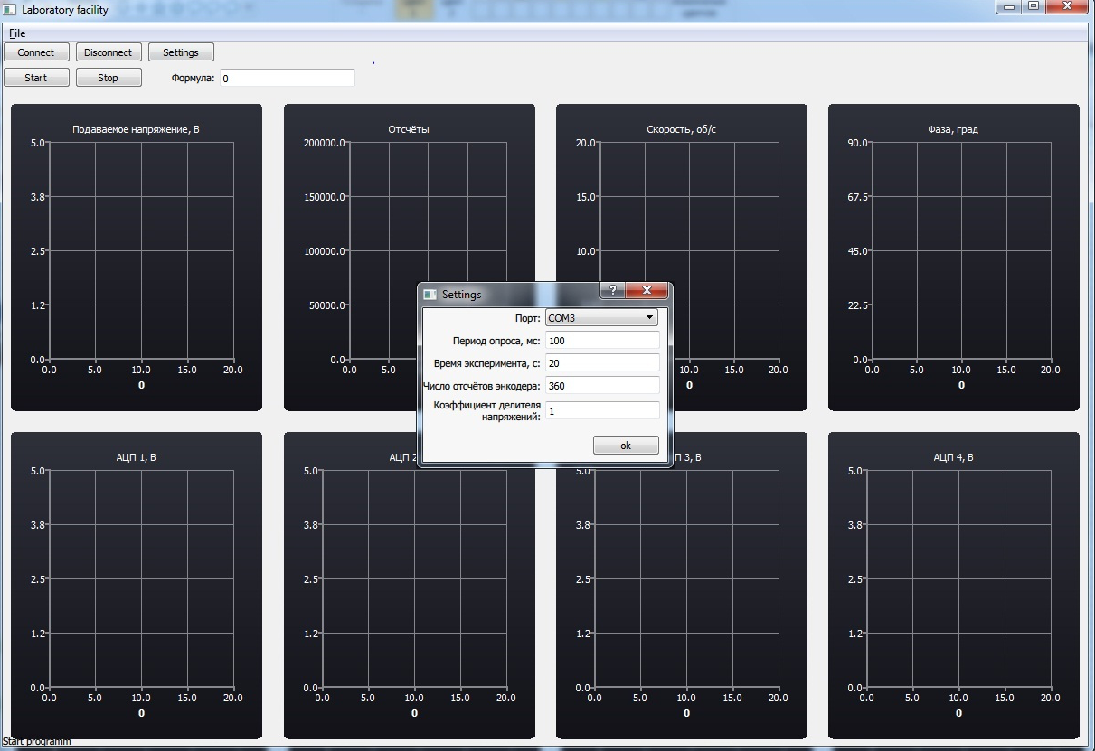
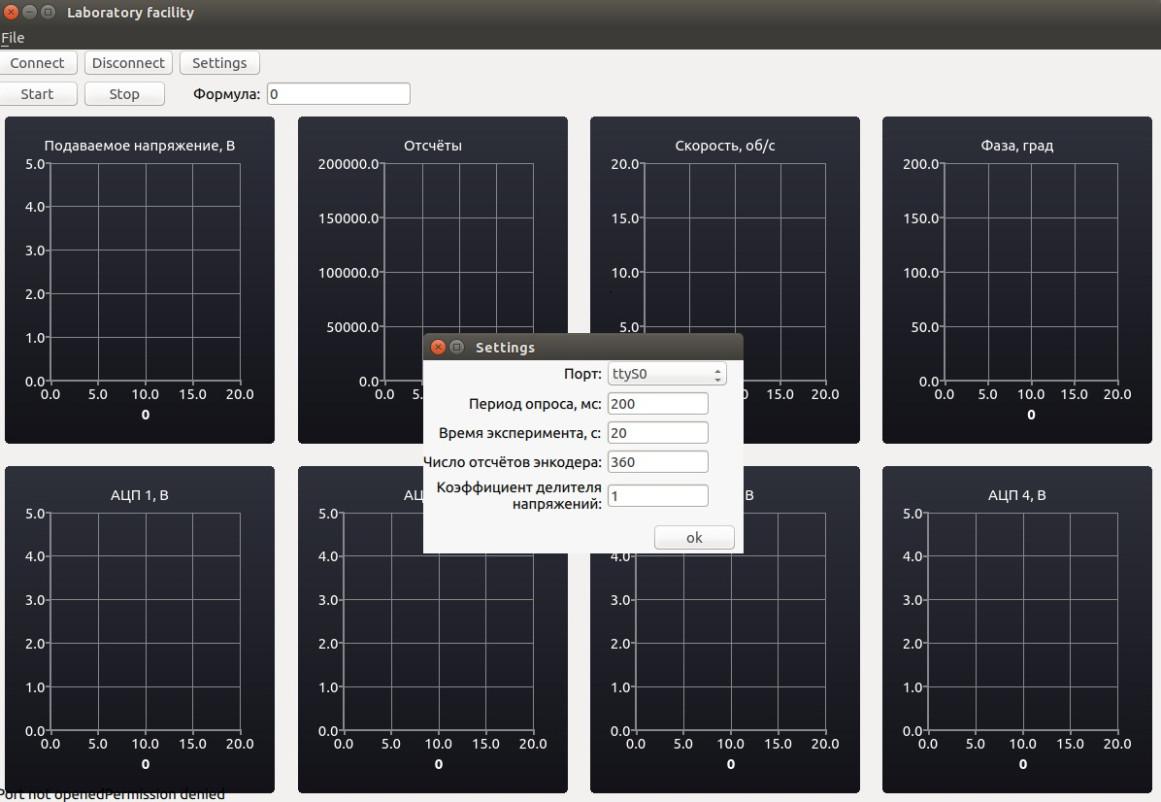
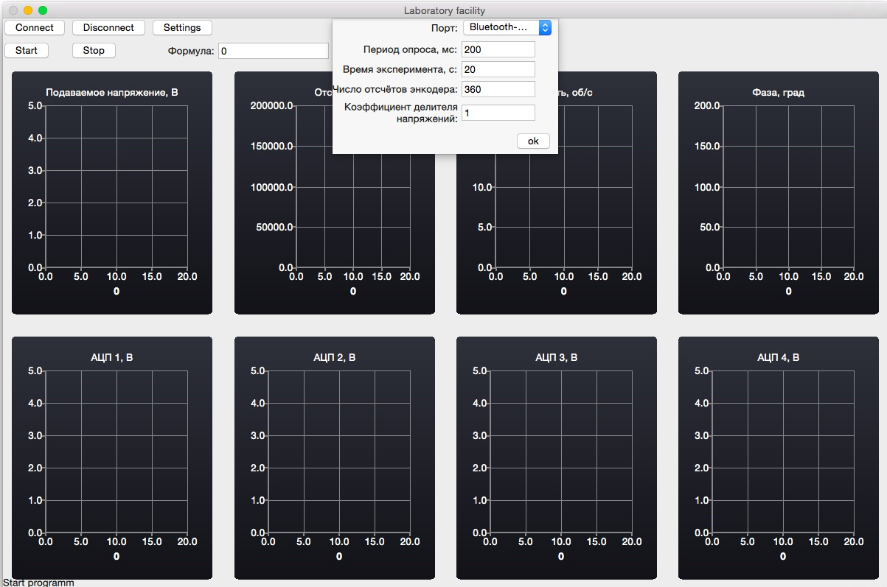
Вновь разработанное ПО (кроссплатформенное)

Slide 12
Принципиальная схема основного цикла разработанного ПО
t0 = 0
Отправка
PWM
по USART
Задержка
USART
ADC(1..4)
Dcode(1..2)
Code=Dcode1+256*Dcode2
t0=time
K[adc(1..4)]
K[speed]
Speed=Code/(t0-time)
Графики:
K[adc(1..4)]*ADC(1..4),
K[speed]*speed,
Code.

Slide 13
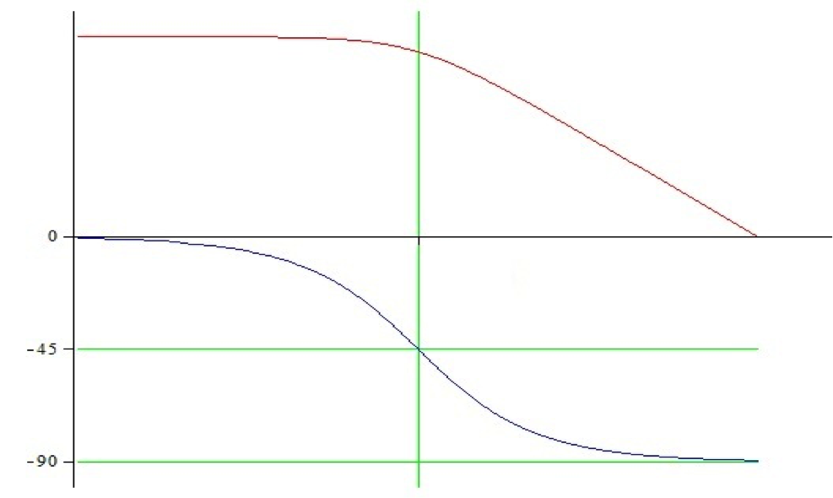
Подход к исследованию параметров ПФ (методика)
k
АЧХ
1/τ
Lg(ω)
ФЧХ

Slide 14
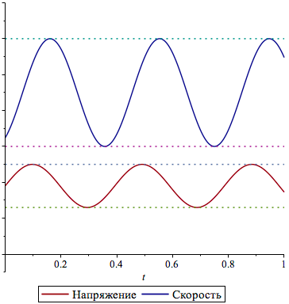
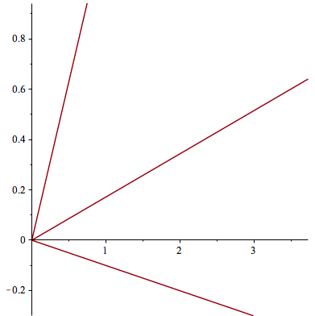
Фазометр
А1
А2
А1+А2
А1
А2

Slide 15
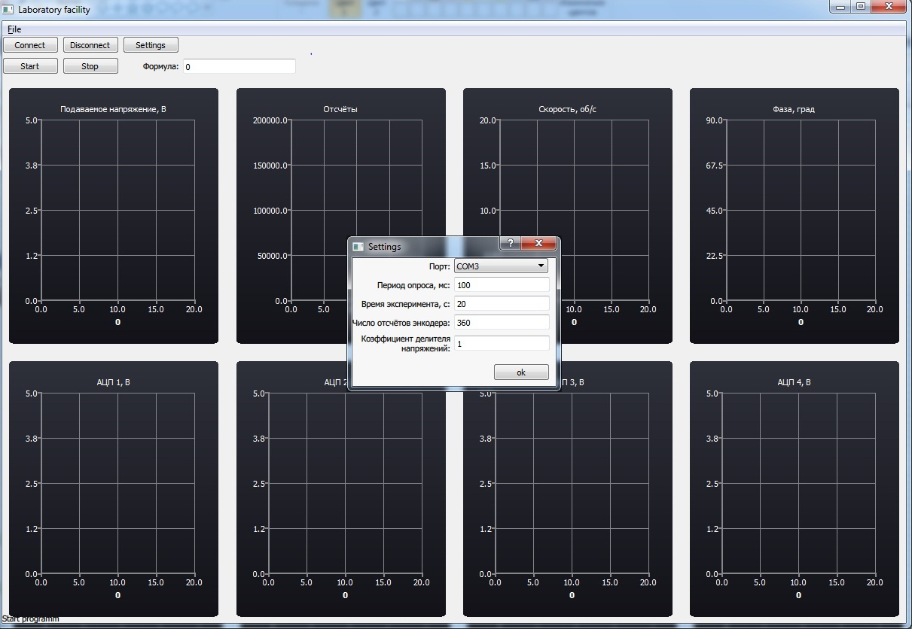
Описание ПО
3
4
6
1
2
5
6
5

Slide 16
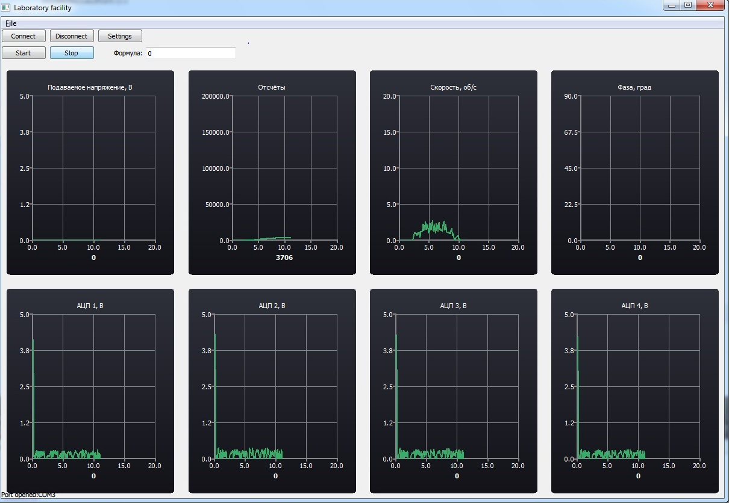
Приложение: результаты, часть 1
«3706»

Slide 17
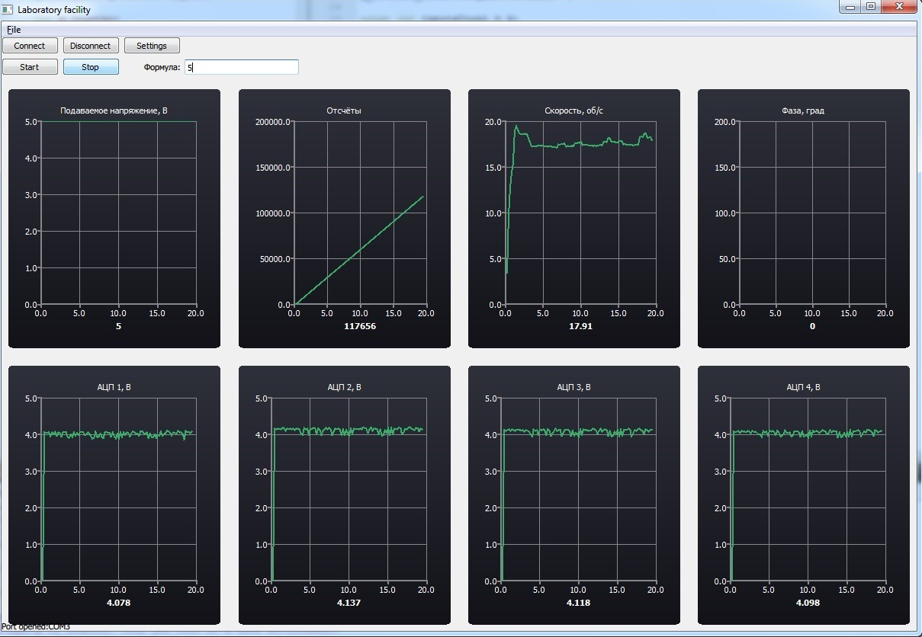
Приложение: результаты, часть 2
«17,91»
«4,078»
k≈25

Slide 18
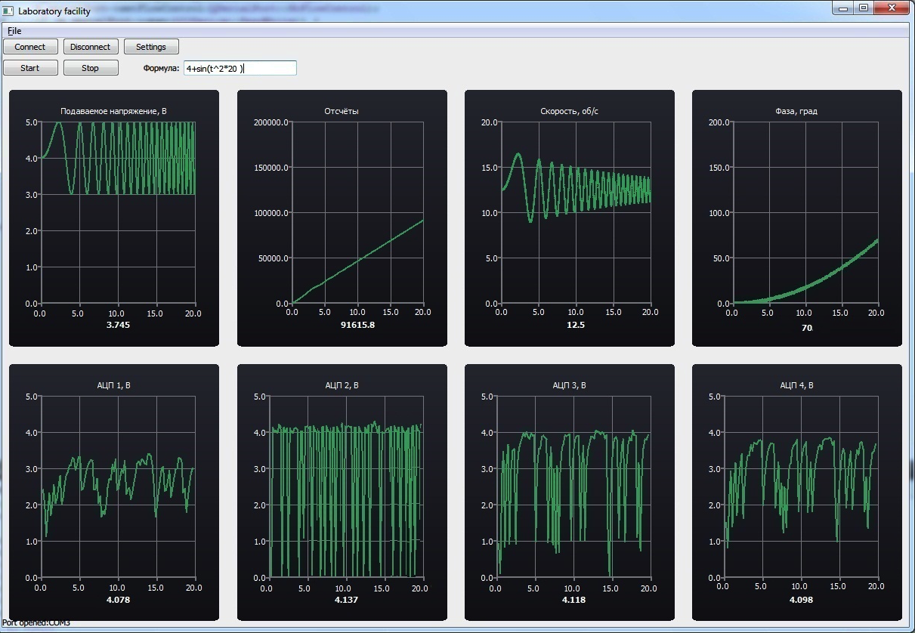
Приложение: результаты, часть 3
0..20 рад/с
Фаза

Slide 19
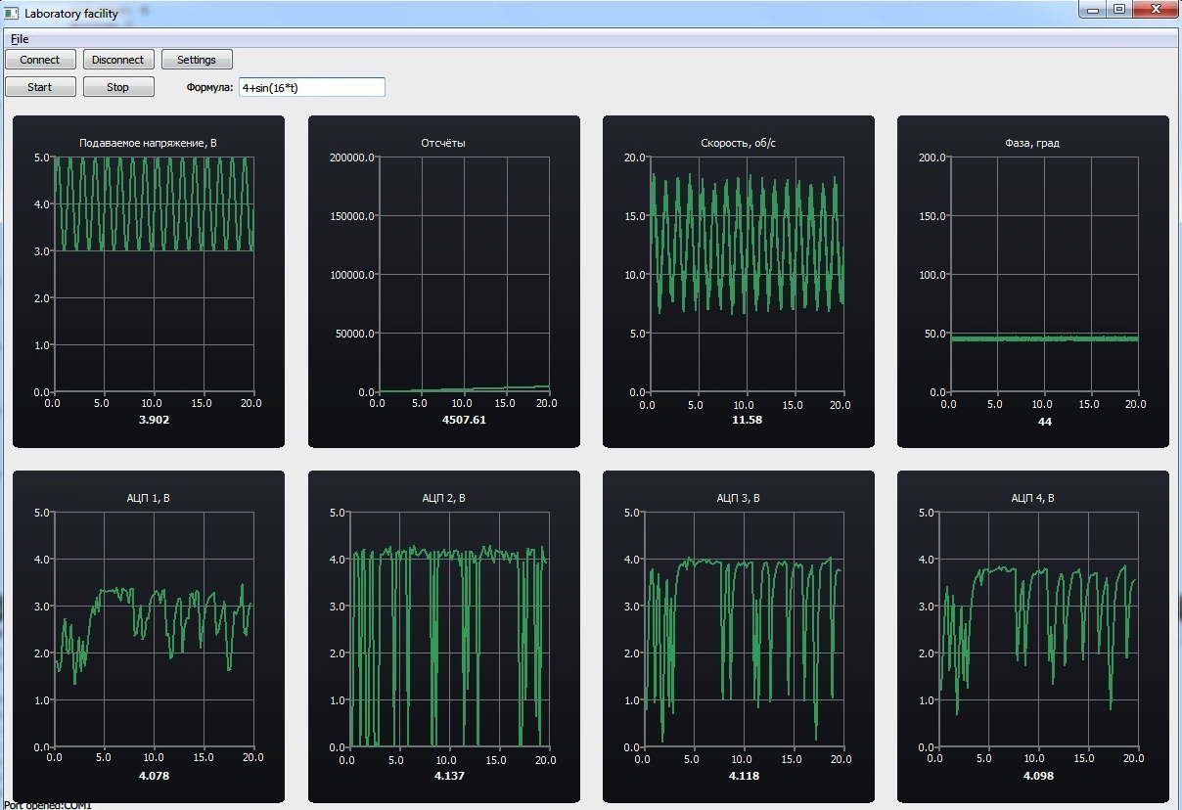
Приложение: результаты, часть 4
Sin(16 t)
44
τ≈0,0625

Slide 20
Оценка погрешности

Slide 21
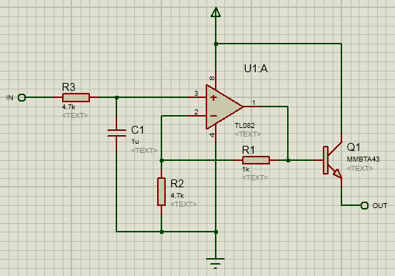
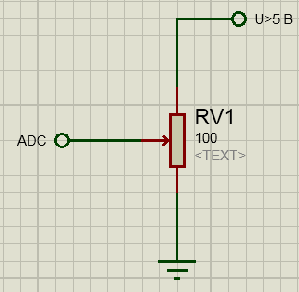
Перспективы модернизации
Делитель напряжения
для канало АЦП
Усреднитель ШИМ

Slide 22
Спасибо за внимание!
Вывод
Никитин А. В. - ПС2-81
Шанурин Р. С. - ПС2-81

